Slide 1
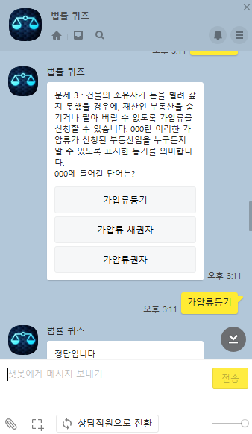
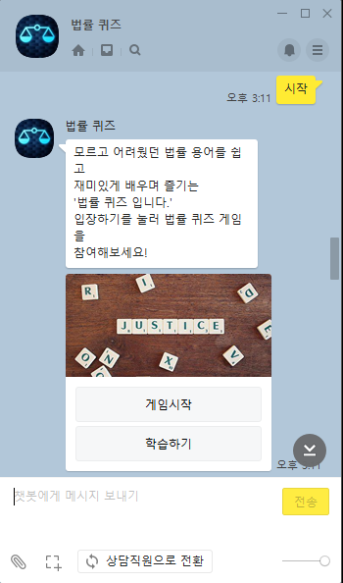
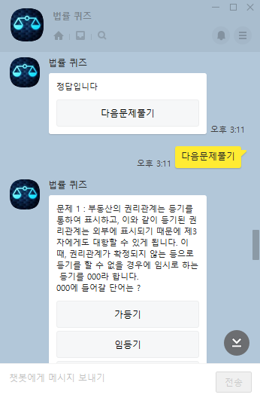

Slide 2
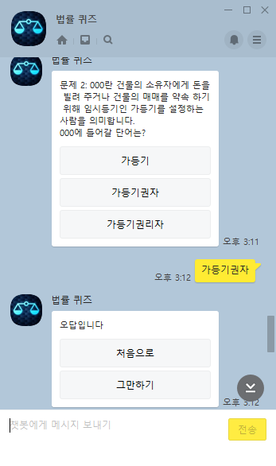
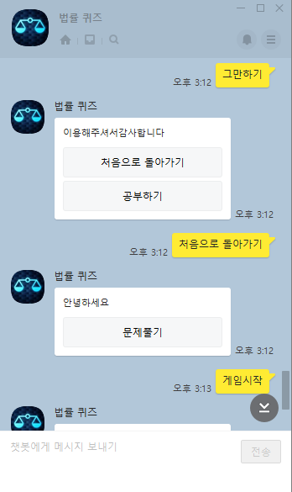

Slide 3
pgAdmin4
Paas-
플랫폼형 클라우드
DBMS-
데이터관리 특화프로그램+서버
웹
프레임워크
내
컴퓨터
내 단말기
PostgreSQL을 보다 쉽게 사용하게 도와주는 GUI
Heroku(무료),
Firebase,
구름IDE
Oracle-database.
MySQL,
PostgreSQL(무료)
Flask
Django,
Node.js
클라우드서비스
GitHub
대용량 데이터 저장/전송
쉽게 웹사이트를 만듬.
with
파이썬언어
헤로쿠의 서버 역할가능 웹페이지 내용 저장
런타임(실행환경)
서버(제공자)
스토리지
네트워킹
유저
컴퓨터
유저 단말기

